Slide 1

WMS NOVO CONCEITO de ARMAZENAGEM em Brasília - df

Slide 2

WMS NOVO CONCEITO EM ARMAZENAGEM.
Com a globalização e o avanço tecnológico, os clientes tornaram-se mais exigentes quanto à qualidade, preço e prazo de entrega. As empresas, com o propósito de atenderem a essas novas exigências e de se manterem competitivas no mercado, têm investido em tecnologia da informação na logística, principalmente na atividade armazenagem. Na busca por maior eficiência nas operações logísticas, as empresas têm utilizado o sistema WMS (Warehouse Management System), que tem como objetivo a otimização das atividades operacionais.

Slide 3


Slide 4

De acordo com Braskin e Laurindo (2013), o desenvolvimento tecnológico possibilitou que a logística fosse pensada como um processo de integração e coordenação de diversas atividades operacionais. Segundo Nunes. (2008), focar no gerenciamento das atividades logísticas é extremamente importante para produzir, distribuir ao menor custo e entregar com qualidade e no menor tempo.

Slide 5
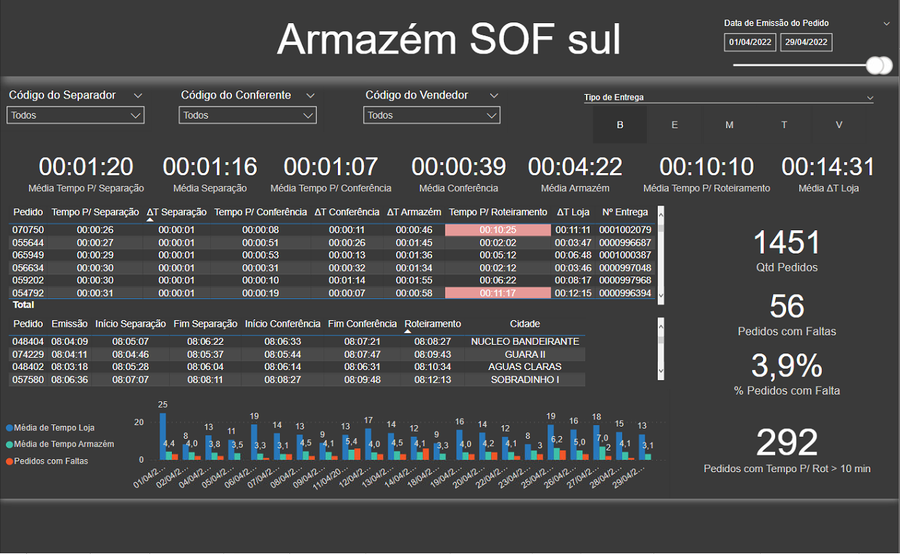

Slide 6
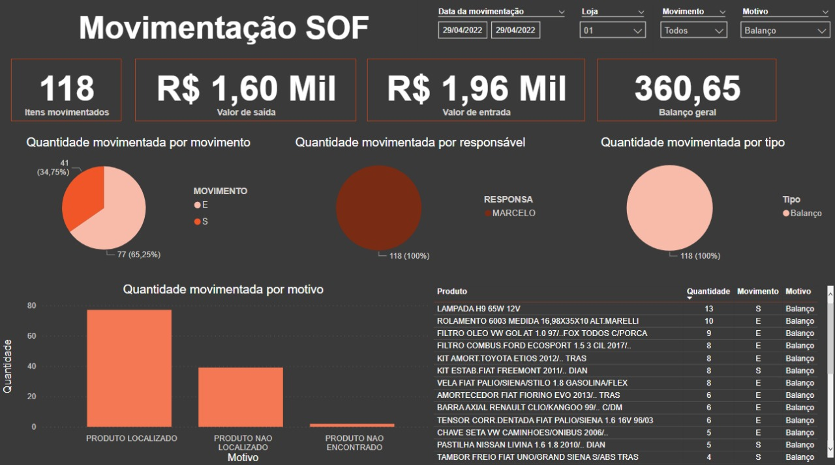
Movimentação pós WMS
Nesses modelos de dashboard, Podemos vê uma base de como funcionaria o processor de guarda e separação de mercadoria.
Esses modelos foram retirados da ferramenta ONBLOX

Slide 7
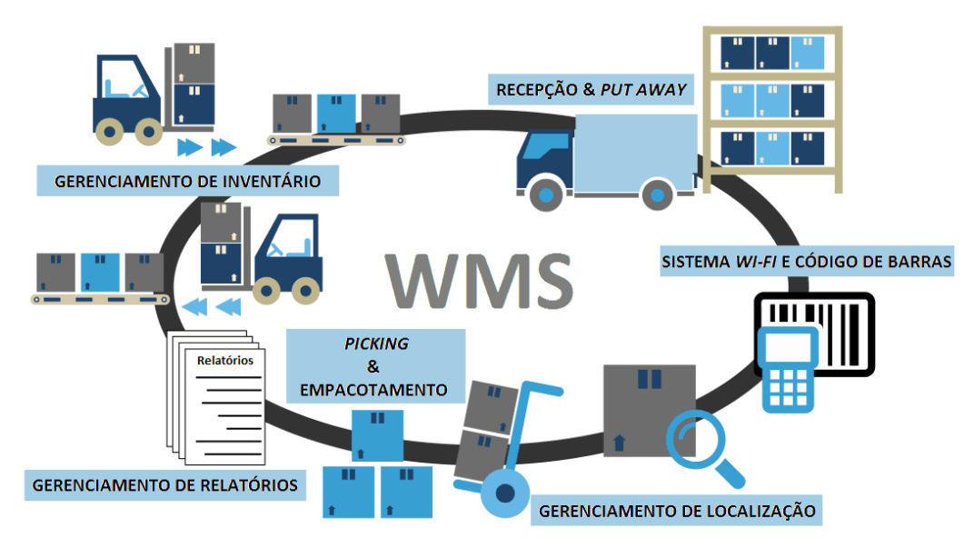
Fluxos de WMS
Importação ou digitação das Notas Fiscais de entrada/devolução,
Vinculação da carga com a frota que encontra – se na portaria,
Pesagem da frota (entrada),
Digitação do relatório de descarga,
Conferência da descarga com as Notas Fiscais informadas,
Endereçamento automático ou manual para as posições de armazenagem (de acordo com as áreas de armazenagem definidas para cada produto),
Emissão das etiquetas de identificação dos paletes (opcional),
Pesagem da frota (saída).

Slide 8
PESQUISA DE CAMPO - AMBEV - PECISTA AUTO PEÇAS
TRAVEMA
ONBLOX

Slide 9
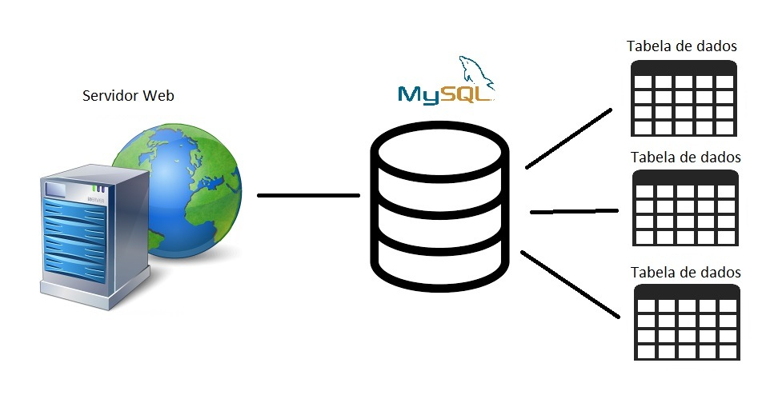
Baseado no WMS OnBlox software de logística .
É uma aplicação rodando no navegador web, com servidor local, garantindo a integridade do dados. E a velocidade de uma aplicação rodando no Browser.
Desenvolvido em Javascript/Node.js
MySQL
SCRUM/KANBAN
MOBILE/Web

Slide 10


Slide 11

Sua melhor citação que reflete sua abordagem... "É uma pequena etapa para o homem, um salto gigante para a humanidade."
– Neil Armstrong

